Slide 1
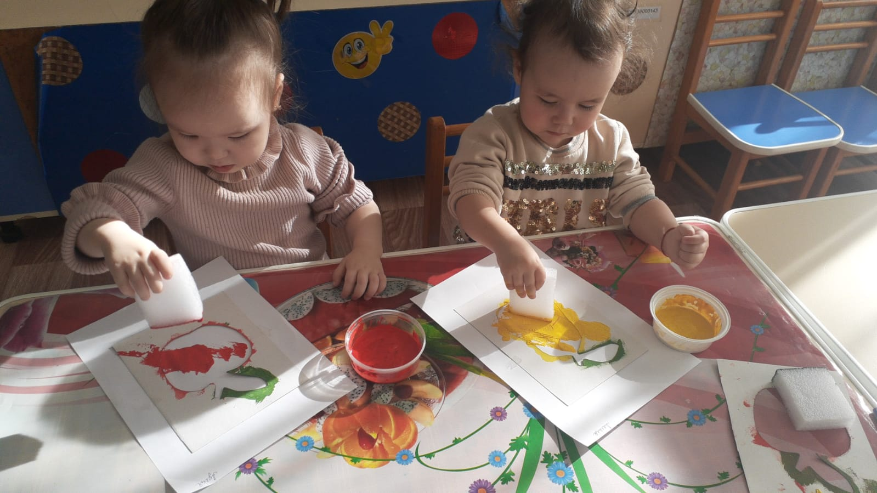
Нетрадиционные техники рисования Одно из любимых занятий малышей – рисование. Использование нетрадиционных техник в рисовании очень увлекательный процесс.

Slide 2
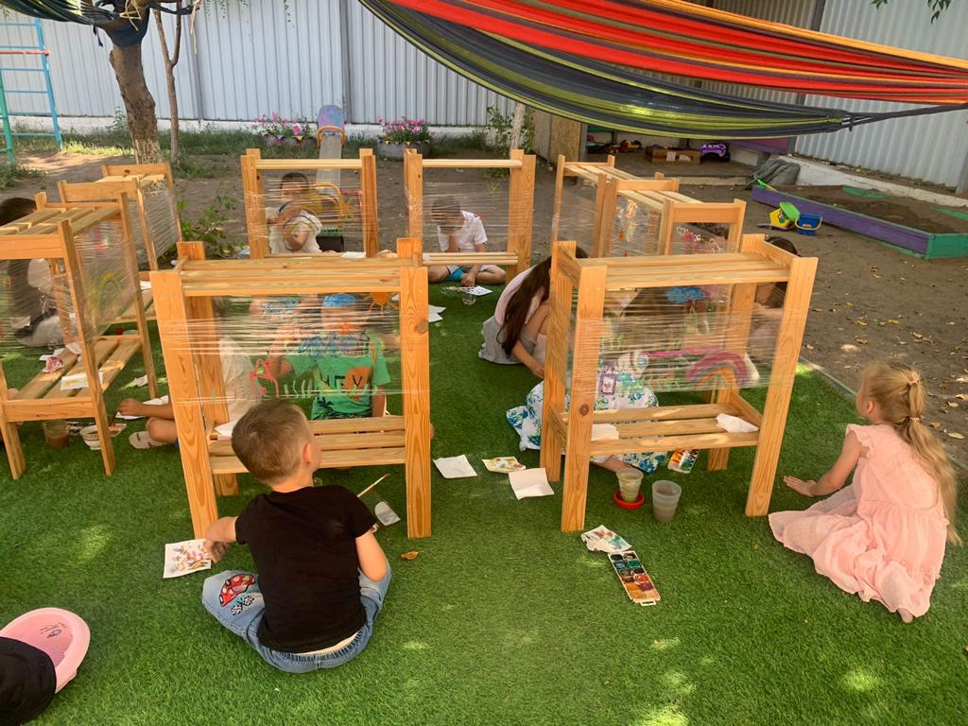

Slide 3
